Slide 1
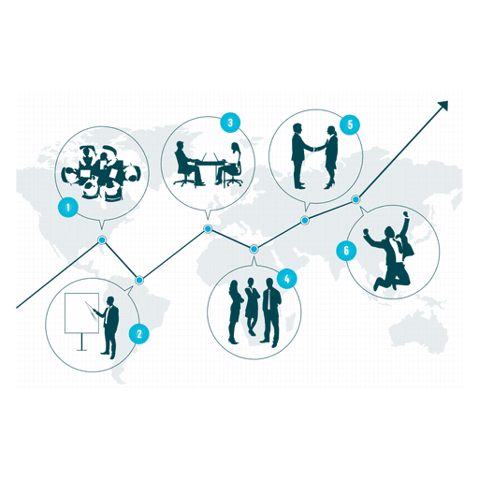
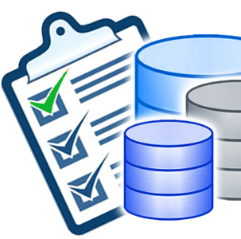
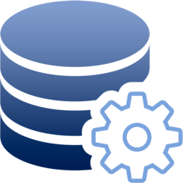

TÉCNICAS DE DISEÑO Y DESARROLLO
CURSO: BASE DE DATOS II
ESTUDIANTE : ORESTES RAMIREZ TICONA

Slide 2
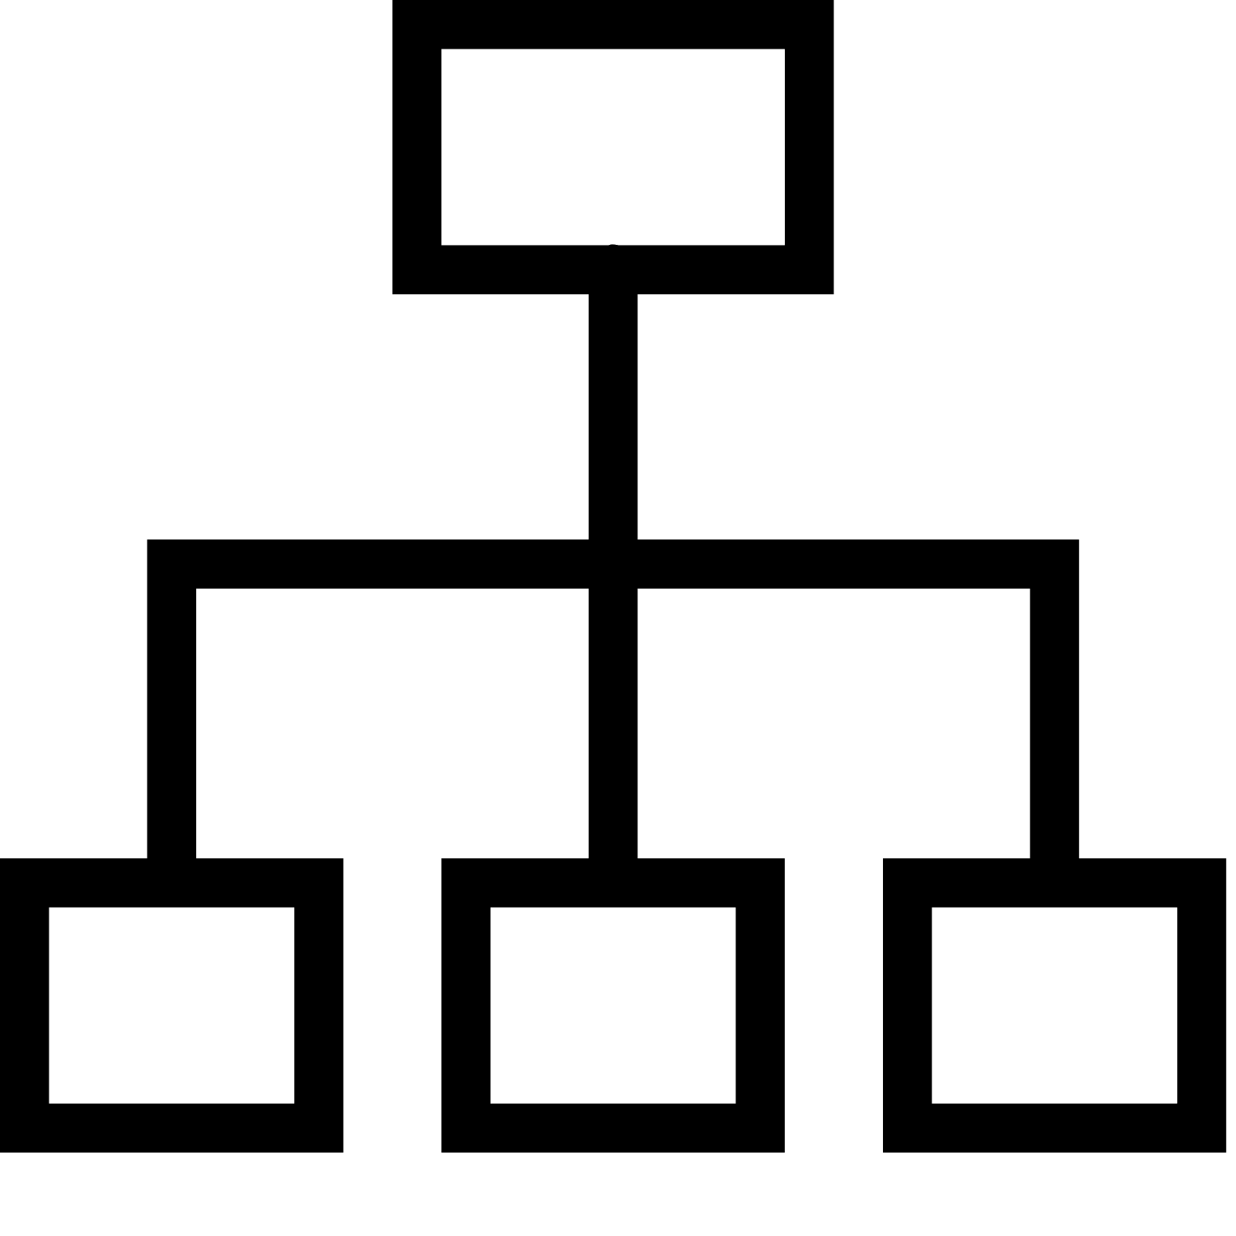

DDD
DDD es una metodología y una receta de proceso para el desarrollo de sistemas complejos cuyo enfoque es mapear actividades, tareas, eventos y datos dentro de un dominio de problemas en los artefactos de tecnología de un dominio de solución.
El énfasis del Diseño Dirigido por Dominio es comprender el dominio del problema para crear un modelo abstracto del dominio del problema que luego se puede implementar en un conjunto particular de tecnologías.
Domain Driven Design
¿QUÉ PROBLEMA RESUELVE?
Al hacer DDD evitamos esta y otras malas prácticas, previniendo así que acabemos con una aplicación complicada al momento de mantenerla.
Esta técnica fue ideada para el desarrollo de aplicaciones complejas y está orientada a proyectos que usen metodologías ágiles.

Slide 3
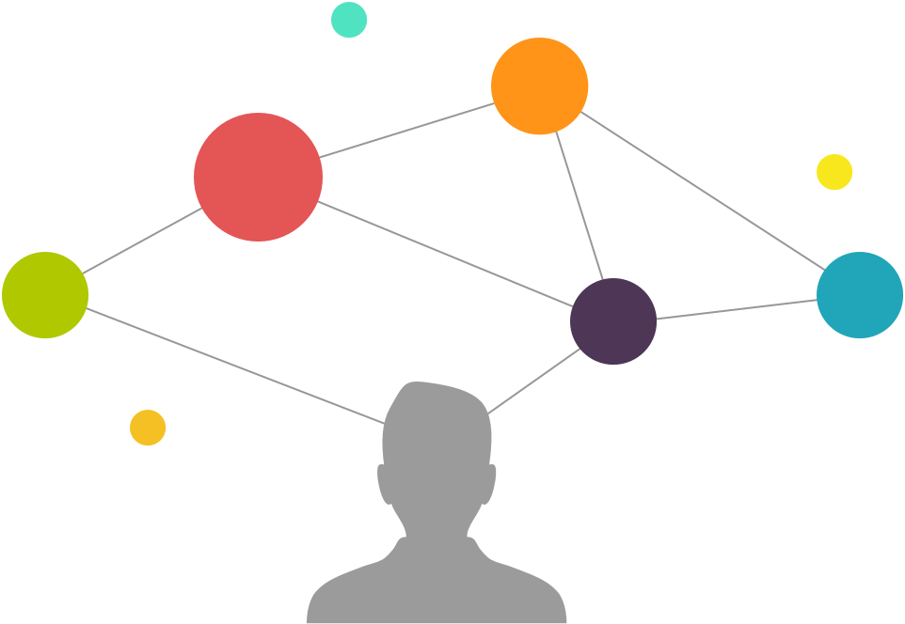
Este se centras en:
El domain central y su logica
Diseños complejos en modelos domain
Mejorando el modelo de la aplicación y resolviendo problemas emergentes relacionados con el domain colaborando con expertos.

Slide 4

Beneficios…
Orientado a las necesidades de negocio
Un grupo común de términos y definiciones usado por todo el equipo
Hacer un seguimiento facilita las cosas
Mejor código
Agilidad como principio
Consigue una buena arquitectura de software
Puramente flexible
Centrarse en la solución

Slide 5
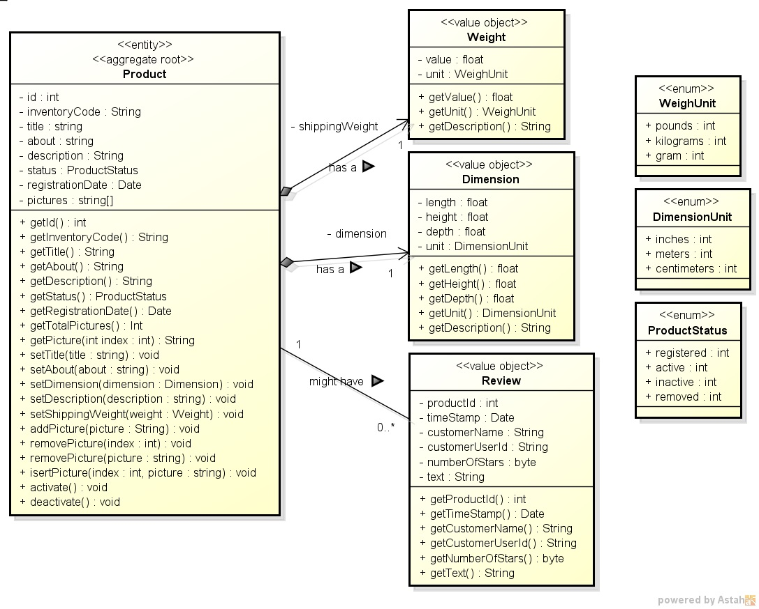

Slide 6
BDD
BDD es un conjunto de prácticas que buscan mejorar la comunicación de los requerimientos y expresar mediante ejemplos el diseño de un software. Da soporte directo a los valores ágiles de colaboración con el cliente y respuesta al cambio, ya que ayuda a crear un lenguaje común entre el equipo que desarrolla y las personas que definen los requerimientos del negocio
Behavior
Driven
Design

Slide 7
Características principales
El BDD se centra en:
Lo que debe hacer un sistema y no cómo debe ser implementado.
Proporcionar una mejor legibilidad y visibilidad en todo el proceso.
No validar sólo el funcionamiento del software, sino también que cumple con las expectativas del cliente.
Permitir que todas las partes implicadas: desarrolladores, analistas y stakeholders, hablen el mismo lenguaje con el objetivo de entregar productos con alto valor.

Slide 8
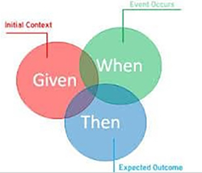
BENEFICIOS…
Fuerte colaboración
Alta visibilidad
El diseño del software sigue el valor comercial
El lenguaje omnipresente.
Más confianza del lado del desarrollador
Costes más bajos

Slide 9
MDD
Es un nuevo paradigma para el desarrollo de software.
Es una propuesta para el desarrollo de software en la que se le atribuye a los modelos el papel principal de todo el proceso, frente a las propuestas tradicionales basadas en lenguajes de programación y plataformas de objetos y componentes de software.
Hay dos conceptos centrales asociados con el desarrollo impulsado por modelos: la abstracción y la automatización.
Model Driven Design

Slide 10
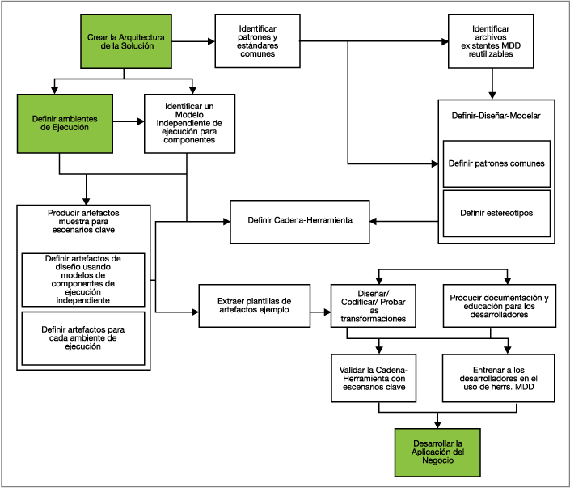
¿Cómo desarrollar un proyecto con MDD?
El diagrama mostrado en la figura siguiente muestra el flujo de tareas que se realiza en un proyecto MDD.
Las tareas sombreadas serían realizadas en un proyecto tradicional. Las tareas en blanco son las adicionales que construyen las herramientas MDD para un proyecto específico.

Slide 11
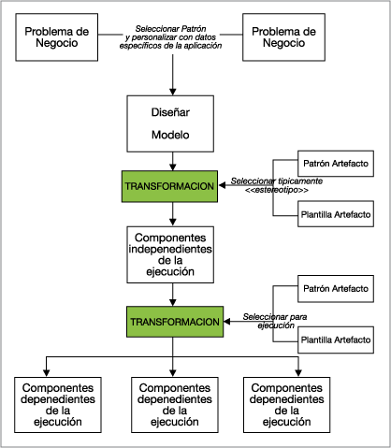
CADENA DE HERRAMIENTAS
En esta figura se muestra el flujo de cómo un desarrollador puede utilizar las herramientas MDD para desarrollar parte de una aplicación de negocio.
En este ejemplo, el desarrollador revisa el problema de negocio y selecciona un patrón de diseño. Esto aloja un modelo de diseño, y el desarrollador llena en detalle las funciones específicas del negocio que está construyendo. Posteriormente, el proceso de desarrollo es completamente automatizado.
El desarrollador selecciona una opción para generar los artefactos, los cuales son empaquetados y colocados en el área de construcción. Entonces, el desarrollador puede seleccionar opciones, posteriormente para generar los artefactos adicionales para una plataforma de ejecución particular.

Slide 12
TDD
Es un procedimiento muy habitual entre los seguidores de metodologías ágiles.
Se basa en un desarrollo de pruebas a través de las cuales debe pasar el código, si está bien implementado, se continúa creando código enfocado hacia la siguiente prueba, sino, se configura hasta que pase la prueba y podamos ir a la siguiente fase.
Test
Driven Development

Slide 13
Procesos…
El TDD esta formada por dos procesos principales :
Escribir primero las pruebas
(Test First Development)
Refactorización de código (Refactoring)

Slide 14
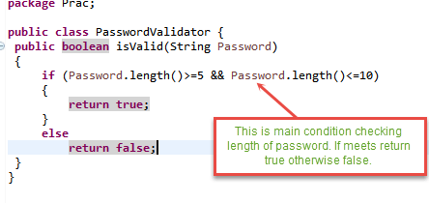
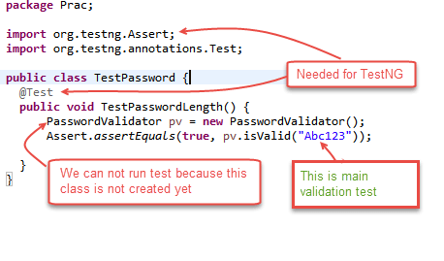
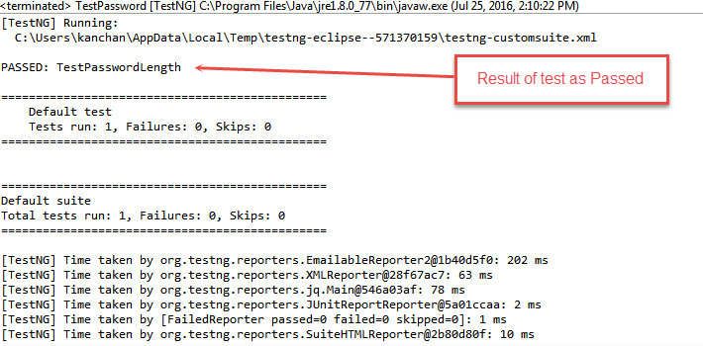
TDD EJEMPLO
Aquí en este ejemplo, definiremos una contraseña de clase. Para esta clase, intentaremos satisfacer las siguientes condiciones.
Una condición para la aceptación de la contraseña:
La contraseña debe tener entre 5 y 10 caracteres.
Primero, escribimos el código que cumple con todos los requisitos anteriores.
Escenario 1 : Para ejecutar la prueba, creamos la clase PasswordValidator ();
Correremos sobre la clase TestPassword ();
La salida se PASA como se muestra a continuación;

